Slide 1

迭代器模式

Slide 2
迭代器模式
迭代器模式是指提供一种方法顺序访问一个聚合对象中的各个元素，而又不需要暴露该对象的内部表示。
迭代器模式可以把迭代的过程从业务逻辑中分离出来，在使用迭代器模式之后，即使不关心对象的内部构造，也可以按顺序访问其中的每个元素。

Slide 3
迭代器模式
目前，恐怕只有在一些“古董级”的语言中才会为实现一个迭代器模式而烦恼，现在流行的大部分语言如PHP、Java、Ruby等都已经有了内置的迭代器实现，许多浏览器也支持JavaScript的Array.prototype.forEach。

Slide 4
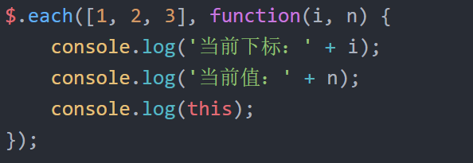
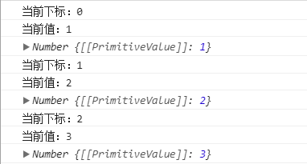
jQuery中的迭代器

Slide 5
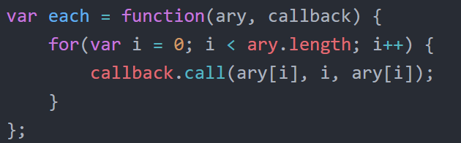
实现自己的迭代器
现在我们来自己实现一个each函数，each函数接受2个参数，第一个为被循环的数组，第二个为循环中的每一步后将被触发的回调函数：

Slide 6
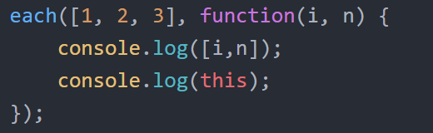
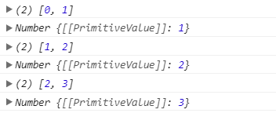
实现自己的迭代器
测试：

Slide 7
内部迭代器
我们刚刚编写的each函数属于内部迭代器，each函数的内部已经定义好了迭代规则，它完全接手整个迭代过程，外部只需要一次初始调用。

Slide 8
内部迭代器
内部迭代器在调用的时候非常方便，外界不用关心迭代器内部的实现，跟迭代器的交互也仅仅是一次初始调用。
但这也刚好是内部迭代器的缺点。由于内部迭代器的迭代规则已经被提前规定，上面的each函数就无法同时迭代2个数组了。

Slide 9
内部迭代器
比如现在有个需求，要判断2个数组里元素的值是否完全相等，如果不改写each函数本身的代码，我们能够入手的地方似乎只剩下each的回调函数了，代码如下：

Slide 10
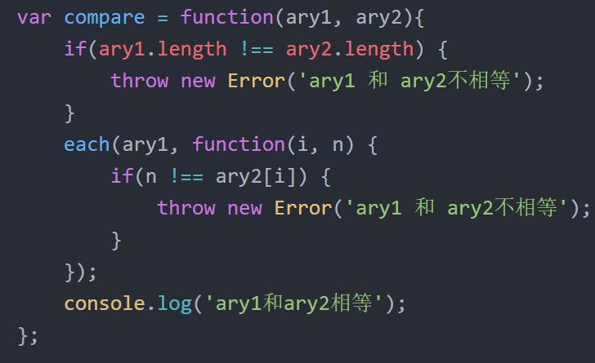
内部迭代器

Slide 11
内部迭代器
说实话，这个compare函数一点都算不上好看，我们目前能够顺利完成需求，还要感谢在JavaScript里可以把函数当作参数传递的特性，但在其他语言中未必就能如此幸运。

Slide 12
外部迭代器
外部迭代器必须显式地请求迭代下一个元素。
外部迭代器增加了一些调用的复杂度，但相对也增强了迭代器的灵活性，我们可以手工控制迭代的过程或者顺序。

Slide 13
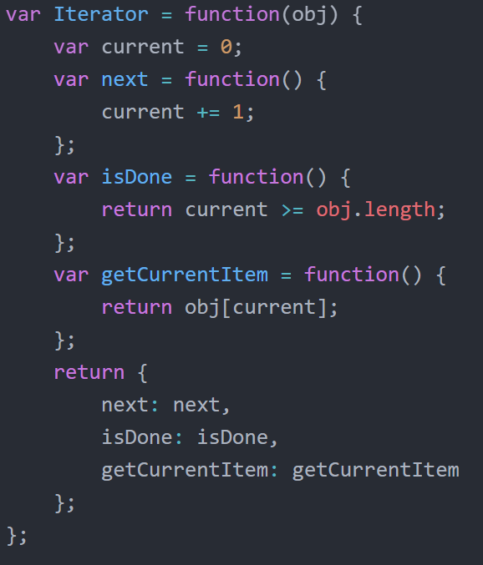
外部迭代器

Slide 14
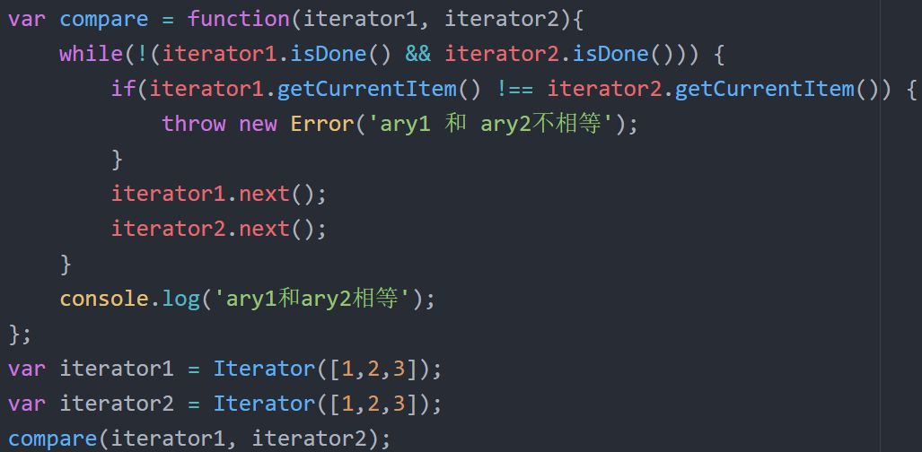
外部迭代器
再看看如何改写compare函数：

Slide 15
外部迭代器
外部迭代器虽然调用方式相对复杂，但它的适用面更广，也能满足更多变的需求。内部迭代器和外部迭代器在实际生产中没有优劣之分，究竟使用哪个要根据需求场景而定。

Slide 16
迭代类数组对象和字面量对象
迭代器模式不仅可以迭代数组，还可以迭代一些类数组的对象。比如arguments、{"0":'a',"1":'b'}等。通过上面的代码可以观察到，无论是内部迭代器还是外部迭代器，只要被迭代的聚合对象拥有length属性而且可以用下标访问，那它就可以被迭代。

Slide 17
迭代类数组对象和字面量对象
在JavaScript中，for in语句可以用来迭代普通字面量对象的属性。jQuery中提供了$.each`函数来封装各种迭代行为：

Slide 18
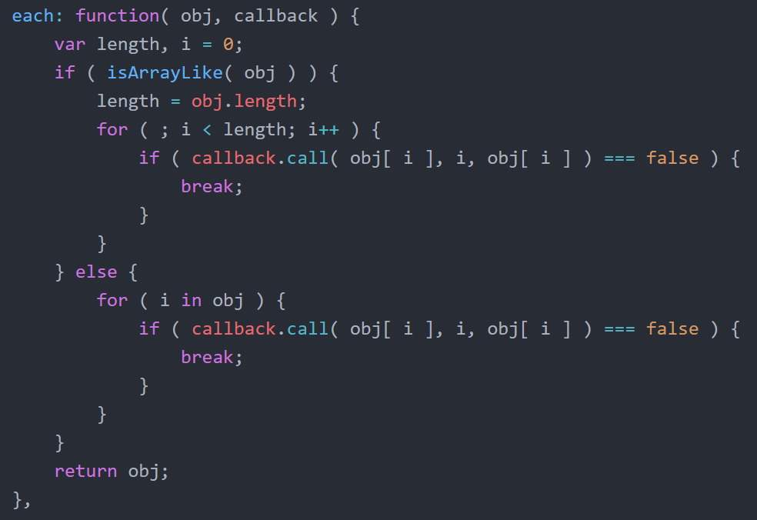
迭代类数组对象和字面量对象

Slide 19
倒序迭代器
由于GoF（《Design Patterns: Elements of Reusable Object-Oriented Software》）对迭代器模式的定义非常松散，所以我们可以有多种多样的迭代器实现。总的来说，迭代器模式提供了循环访问一个聚合对象中每个元素的方法，但它没有规定我们以顺序、倒序还是中序来循环遍历聚合对象。

Slide 20
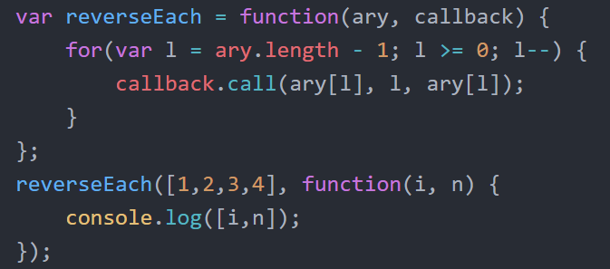
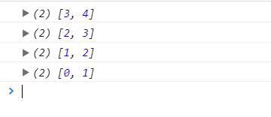
倒序迭代器

Slide 21
中止迭代器
迭代器可以像普通for循环中的break一样，提供一种跳出循环的方法。jQuery的each函数里有这样一句：if ( value === false ) { break; }这句代码的意思是，约定如果回调函数的执行结果返回false，则提前终止循环。下面我们把之前的each函数改写一下：

Slide 22
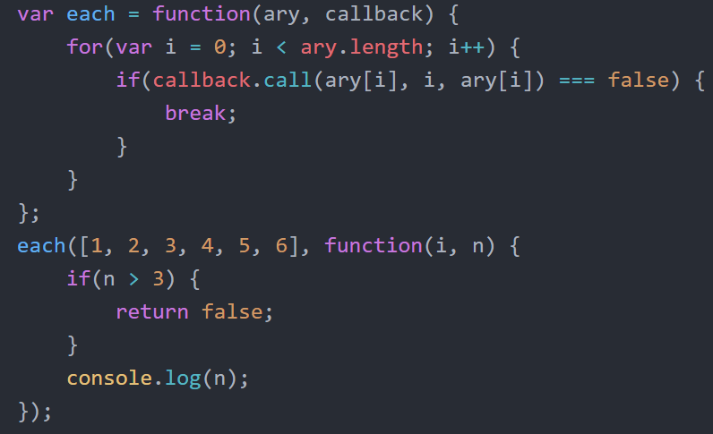
中止迭代器

Slide 23
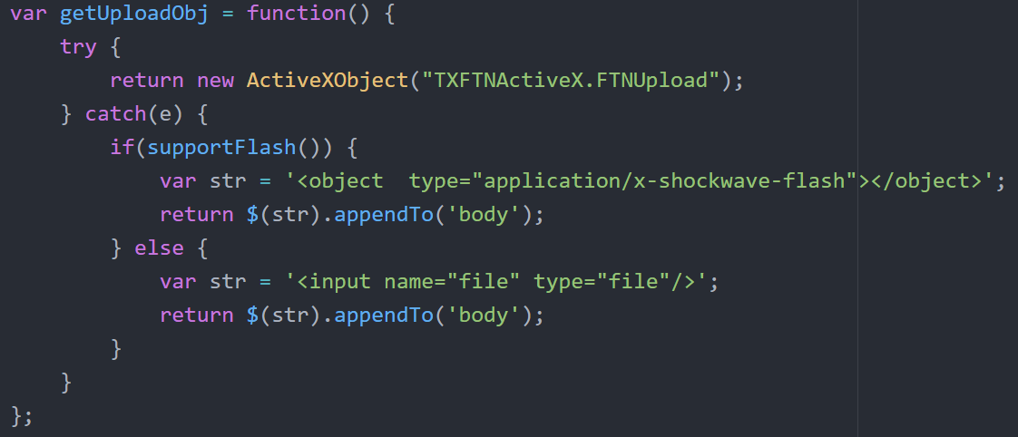
迭代器模式的应用举例
根据不同的浏览器获取相应的上传组件对象：

Slide 24
迭代器模式的应用举例
使用浏览器的上传控件进行上传速度快，可以暂停和续传
如果浏览器没有安装上传控件，则使用Flash上传
如果连Flash也没安装，那就只好使用浏览器原生的表单上传了

Slide 25
迭代器模式的应用举例
看看上面的代码，为了得到一个upload对象，这个getUploadObj函数里面充斥了try，catch以及if条件分支。缺点是显而易见的。
是很难阅读。
严重违反开闭原则。在开发和调试过程中，我们需要来回切换不同的上传方式，每次改动都相当痛苦。如果要增加HTML5上传，这时候唯一的办法是继续往getUploadObj函数里增加条件分支。

Slide 26
迭代器模式的应用举例
我们把每种获取upload对象的方法都封装在各自的函数里，然后使用一个迭代器，迭代获取这些upload对象，直到获取到一个可用的为止：

Slide 27
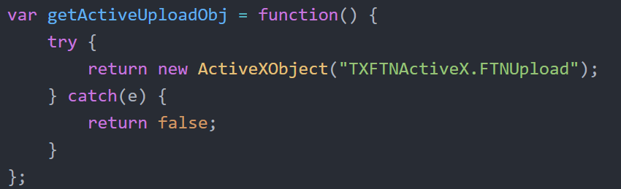
迭代器模式的应用举例
IE上传控件

Slide 28
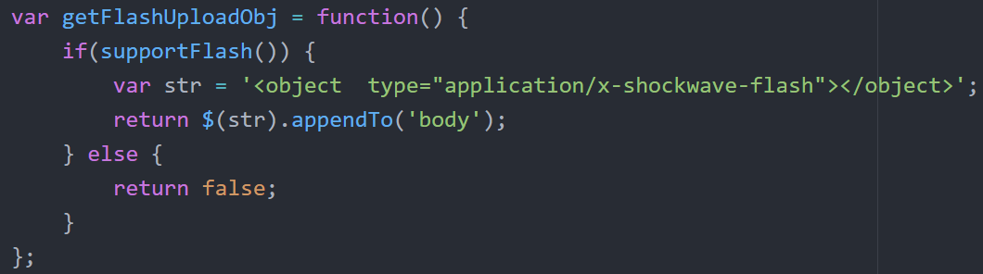
迭代器模式的应用举例
flash上传控件

Slide 29
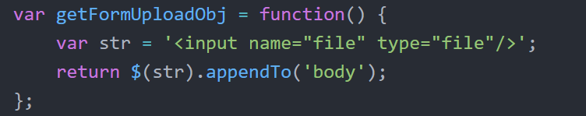
迭代器模式的应用举例
原生表单上传

Slide 30
迭代器模式的应用举例
在getActiveUploadObj、getFlashUploadObj、getFormUpladObj这3个函数中都有同一个约定：如果该函数里面的upload对象是可用的，则让函数返回该对象，反之返回false，提示迭代器继续往后面进行迭代。

Slide 31
迭代器模式的应用举例
迭代器的需要提供的功能：
提供一个可以被迭代的方法，使得getActive-UploadObj，getFlashUploadObj以及getFlashUploadObj依照优先级被循环迭代。
如果正在被迭代的函数返回一个对象，则表示找到了正确的upload对象，反之如果该函数返回false，则让迭代器继续工作。

Slide 32
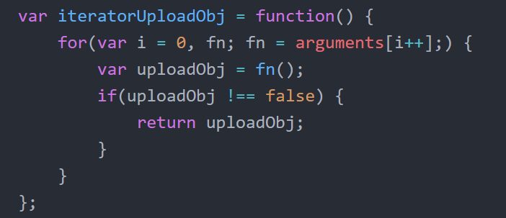
迭代器模式的应用举例
迭代器 var uploadObj = iteratorUploadObj(getActiveUploadObj, getFlashUploadObj, getFormUploadObj);

Slide 33
迭代器模式的应用举例
重构代码以后的好处
获取不同上传对象的方法被隔离在各自的函数里互不干扰。
try、catch和if分支不再纠缠在一起，使得我们可以很方便地的维护和扩展代码。比如，后来要增加Webkit控件上传和HTML5上传，我们要做的仅仅是下面一些工作：增加分别获取Webkit控件上传对象和HTML5上传对象的函数。

Slide 34

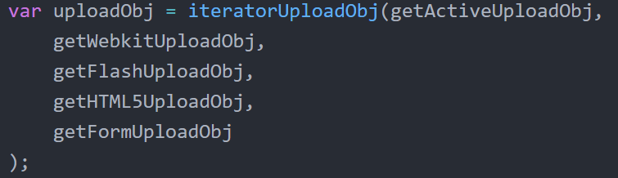
迭代器模式的应用举例
获取新的上传对象函数
依照优先级把它们添加进迭代器

Slide 35
小结
迭代器模式是一种相对简单的模式，简单到很多时候我们都不认为它是一种设计模式。目前的绝大部分语言都内置了迭代器。

Slide 36
多谢
循环有终止，人生无止境

